Slide 1
如何基于OpenJDK制作自己的发行版
作者：郭歌
日期：2021.5
Security Level:

Slide 2
目录
1. 一些基本知识
2. 制作单包发行版
3. 制作rpm发行版

Slide 3

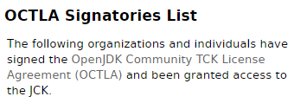





关于OpenJDK
OpenJDK是当前唯一受认可的符合Java SE标准规范的Java标准库开源实现
符合Java SE标准规范的意思是通过JCK认证
你可以有自己的虚拟机实现（Azul、IBM J9、GraalVM）
但是Java API的实现基本上只有OpenJDK可选
OpenJDK目前有8和11两个LTS（Long Term Support，长期支持）版本
最新版本是Java 16，短期支持版本，2021.3发布
下个长期版本是Java 17，预计2021.9发布
业界基于OpenJDK提供支持的厂家有非常多，例如Azul、Amazon、阿里、腾讯

Slide 4
关于OpenJDK社区
官方网址：
主页：http://openjdk.java.net/
代码仓：https://github.com/openjdk
社区成员：https://openjdk.java.net/census
维护者们：
OpenJDK的主干jdk/jdk分支由Oracle主持开发，每隔半年会拉出一个release分支，由社区维护
OpenJDK 8和OpenJDK 11的maintainer都是红帽，OpenJDK 13的maintainer是Azul
关于发布：
OpenJDK社区仅维护代码，不发布二进制
你可以使用Oracle OpenJDK，或者其他家发布的基于OpenJDK的二进制

Slide 5
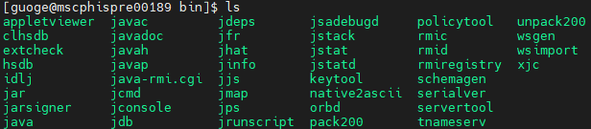
关于二进制发行版
一般指的是可以独立安装运行的安装包
在linux上一般是tar.gz包格式
在windows上一般是exe格式
JDK：Java Development Kit，在开发环境部署，包含javac，jstack等编译和调试工具，也包含JRE
JRE：Java Runtime Environment，在生产环境部署，仅包含了Java程序运行所需的组件，而不包含编译和调试工具
切记在线上生产环境仅安装JRE，而不安装JDK!
Oracle JDK 8的部分下载列表：
Product / File Description | File Size | Download
Linux ARM 64 Compressed Archive | 70.79 MB | jdk-8u291-linux-aarch64.tar.gz
Linux x86 Compressed Archive | 137.92 MB | jdk-8u291-linux-i586.tar.gz
Linux x64 Compressed Archive | 138.22 MB | jdk-8u291-linux-x64.tar.gz
macOS x64 | 207.42 MB | jdk-8u291-macosx-x64.dmg
Windows x86 | 155.67 MB | jdk-8u291-windows-i586.exe
Windows x64 | 168.67 MB | jdk-8u291-windows-x64.exe
JRE 8：
Product / File Description | File Size | Download
Linux x86 Compressed Archive | 87.43 MB | jre-8u291-linux-i586.tar.gz
Linux x64 Compressed Archive | 87.61 MB | jre-8u291-linux-x64.tar.gz
macOS x64 Installer | 81.71 MB | jre-8u291-macosx-x64.dmg
macOS x64 Compressed Archive | 75.46 MB | jre-8u291-macosx-x64.tar.gz

Slide 6
关于OS中自带的软件包
如果你是os供应商，那么你的os中一般需要自带一个/几个Java以及相关的软件包
一般基于OpenJDK开发
最好支持所有的主流版本，LTS + latest
这里只介绍rpm包格式，由于rpm良好的依赖机制，推荐将JDK/JRE包解耦的尽量细，CentOS中一般将Java包按照jre/jdk/doc/demo/src/accessibility等拆分
这些rpm包在安装的时候还会依赖一些系统包，如下
[guoge@mscphispre00189 jdk8u-dev]$ sudo yum search java-1.8.0-openjdk
Last metadata expiration check: 0:38:53 ago on Sun 16 May 2021 02:09:45 AM CST.
===================================== Name Exactly Matched: java-1.8.0-openjdk =====================
java-1.8.0-openjdk.x86_64 : OpenJDK Runtime Environment 8
java-1.8.0-openjdk.src : OpenJDK Runtime Environment 8
===================================== Name Matched: java-1.8.0-openjdk ===========================
java-1.8.0-openjdk-src.x86_64 : OpenJDK Source Bundle 8
java-1.8.0-openjdk-demo.x86_64 : OpenJDK Demos 8
java-1.8.0-openjdk-devel.x86_64 : OpenJDK Development Environment 8
java-1.8.0-openjdk-javadoc.noarch : OpenJDK 8 API documentation
java-1.8.0-openjdk-headless.x86_64 : OpenJDK Headless Runtime Environment 8
java-1.8.0-openjdk-slowdebug.x86_64 : OpenJDK Runtime Environment 8 with full debug on
java-1.8.0-openjdk-javadoc-zip.noarch : OpenJDK 8 API documentation compressed in a single archive
java-1.8.0-openjdk-accessibility.x86_64 : OpenJDK 8 accessibility connector
java-1.8.0-openjdk-src-slowdebug.x86_64 : OpenJDK Source Bundle 8 for packages with debug on
java-1.8.0-openjdk-demo-slowdebug.x86_64 : OpenJDK Demos 8 with full debug on
java-1.8.0-openjdk-devel-slowdebug.x86_64 : OpenJDK Development Environment 8 with full debug on
java-1.8.0-openjdk-headless-slowdebug.x86_64 : OpenJDK Runtime Environment 8 with full debug on
java-1.8.0-openjdk-accessibility-slowdebug.x86_64 : OpenJDK 8 accessibility connector for packages with debug on
Requires: fontconfig
Requires: xorg-x11-fonts-Type1
Requires: ca-certificates
Requires: tzdata-java >= 2020a
Requires: copy-jdk-configs >= 3.3

Slide 7
关于Bisheng JDK
Bisheng JDK是华为基于内部多年研发的JDK的开源版本，具有以下特性
发布了Java 8和Java 11两个LTS版本的二进制发行版
质量稳定：经过公司内大量产品验证，修复了大量GC、C2编译器和ARM上的一些隐藏bug，满足商用稳定质量
性能优化：
Bisheng JDK 8支持AppCDS、KAEProvider和G1GC uncommit优化
Bisheng JDK 11支持ZGC和SVE指令
重视安全更新：紧跟OpenJDK社区的安全补丁，及时提供安全漏洞修复
出于一些原因，目前只发布了Linux/Aarch64版本
在openEuler操作系统中支持Java 8、Java 11和Java 16的rpm包发行版

Slide 8
关于Bisheng JDK
Bisheng JDK是华为基于内部多年研发的JDK的开源版本，具有以下特性
发布了Java 8和Java 11两个LTS版本的二进制发行版
质量稳定：经过公司内大量产品验证，修复了大量GC、C2编译器和ARM上的一些隐藏bug，满足商用稳定质量
性能优化：
Bisheng JDK 8支持AppCDS、KAEProvider和G1GC uncommit优化
Bisheng JDK 11支持ZGC和SVE指令
重视安全更新：紧跟OpenJDK社区的安全补丁，及时提供安全漏洞修复
出于一些原因，目前只发布了Linux/Aarch64版本
在openEuler操作系统中支持Java 8、Java 11和Java 16的rpm包发行版
欢迎加入毕昇社区

Slide 9
目录
1. 一些基本知识
2. 制作二进制发行版
3. 制作rpm发行版

Slide 10
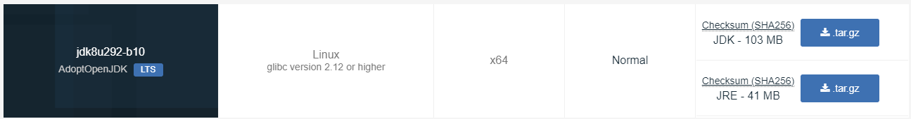
什么是二进制发行版
本文讲的二进制发行版指的是单包发布形式，在Linux上是tar包，在windows上是exe安装包
包含JDK和JRE，一个是开发包，一个是运行时包

Slide 11
如何制作二进制发行版
如何构建OpenJDK请参考：https://openjdk.java.net/groups/build/doc/building.html
TL;DR (Instructions for the Impatient)
Get the complete source code: git clone https://git.openjdk.java.net/jdk/
Run configure: bash configure
Run make: make images
Verify your newly built JDK: ./build/*/images/jdk/bin/java -version
Run basic tests: make run-test-tier1

Slide 12
如何制作二进制发行版
是不是真的就这么简单呢？
构建os选哪个
本地构建还是交叉构建？
gcc版本对结果有什么影响
除了gcc，还有哪些构建依赖会对最终结果有影响？

Slide 13
如何制作二进制发行版
是不是真的就这么简单呢？
构建os选哪个
构建os选择CentOS系、openEuler或者Ubuntu都可以，都可以成功构建出结果，重点是os上提供的依赖软件的版本是否兼容性足够好，最好不要过高
本地构建还是交叉构建？
推荐选择本地构建，即 使用native toolchain而不是cross toolchain，工程搭建相对简单，如果手上没有ARM服务器就只能使用x86交叉构建出ARM版本
gcc版本对结果有什么影响
gcc版本本身不会有影响，但glibc会，以CentOS 8为例，配套的工具链是gcc 8.3 + glibc 2.28，这会导致编译出的二进制默认链接memcpy@GLIBC_2.14，导致JDK无法在glibc 2.14以下的操作系统上安装，影响兼容性
除了gcc，还有哪些构建依赖会对最终结果有影响？
freetype、libfontconfig、libalisa、libX11等，推荐使用安全的低版本，避免高版本引入不兼容

Slide 14
如何制作二进制发行版
是不是真的就这么简单呢？
如何测试发布件功能正确性？
OpenJDK默认不包含字体支持
OpenJDK不包含JavaFX
OpenJDK不包含Applet和Java Web Start

Slide 15
如何制作二进制发行版
是不是真的就这么简单呢？
如何测试发布件功能正确性？
首先需要通过OpenJDK自带的jtreg测试套，其次常见的测试套还包括JCK和Jcstress
OpenJDK默认不包含字体支持
OpenJDK默认使用系统自带的字体，虽然提供fontconfig但默认为空设置，在从Oracle JDK迁移到OpenJDK的时候，一些包含汉语或其他语言的软件常见遇到字体变形、乱码、截断等问题，需要单点一个个解决
OpenJDK不包含JavaFX
JavaFX是一个流行的图形应用框架，但是它是一个独立实现的开源软件，可以独立下载安装(https://openjfx.io/)，官方不支持Linux/AArch64，但openEuler支持
OpenJDK不包含Applet和Java Web Start
JWS也是一个可以独立实现的软件，开源实现在IcedTea-Web(https://github.com/AdoptOpenJDK/IcedTea-Web)，可以单独下载和安装，官方不支持Linux/AArch64 但openEuler支持

Slide 16
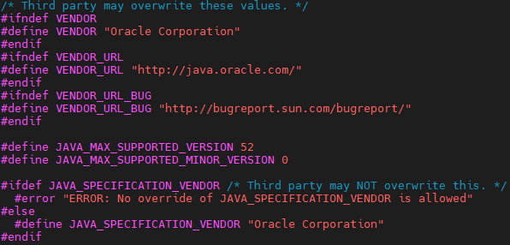
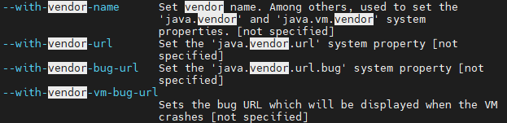
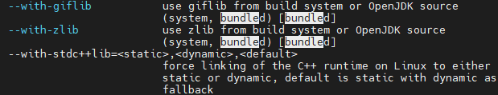
如何制作二进制发行版
你还应该修改这些代码
声明供应商：jdk8u/jdk/src/share/native/java/lang/System.c
并在configure构建时加上这些参数

Slide 17
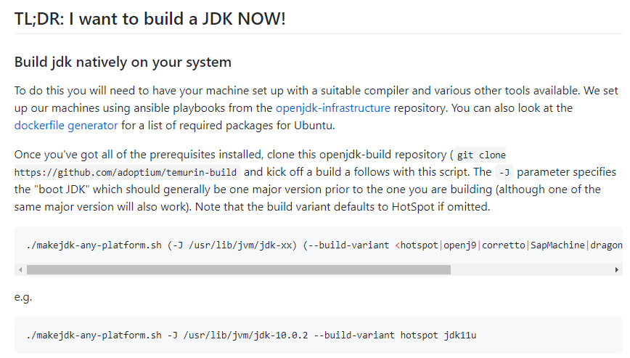
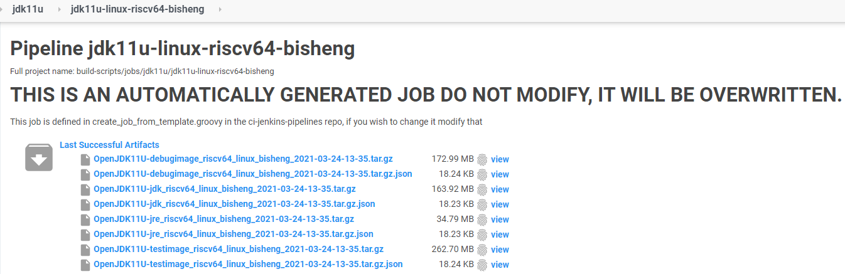
如何制作二进制发行版
还有更简单的方式
如果你的JVM是基于Hotspot的，那么你可以加入Adoptium，使用Adoptium Build服务来构建发布自己的二进制
https://github.com/adoptium/temurin-build/issues 提交支持构建的申请
你首先需要开源，其次需要向Adoptium提交申请，Adoptium还可以帮你提供JCK

Slide 18
目录
1. 一些基本知识
2. 制作二进制发行版
3. 制作rpm发行版

Slide 19
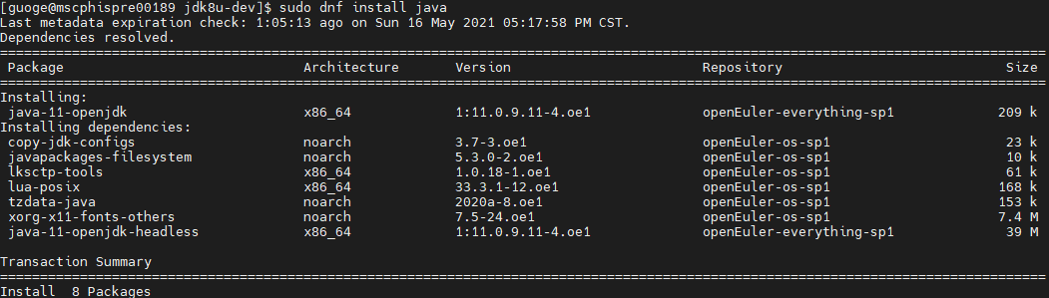
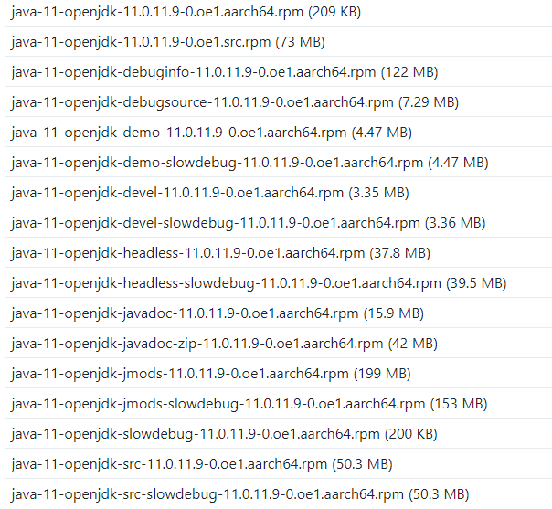
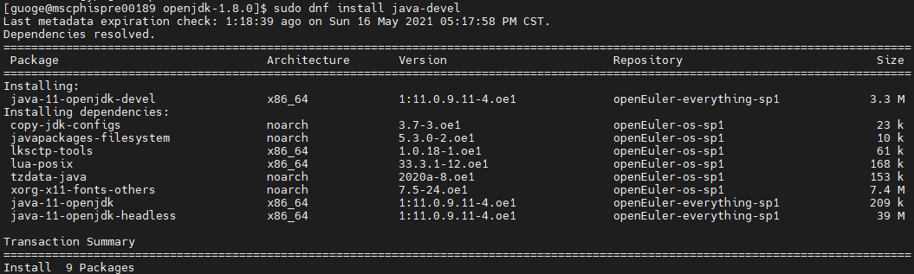
什么是rpm包发行版
本文讲的rpm包指的是包含在os里的rpm包
安装命令：sudo dnf install java
注意这样安装完之后只安装了JRE，安装JDK需要执行的命令是
sudo dnf install java-devel

Slide 20
rpm包制作流程
rpm包制作需要3个要素，源码包、patch文件和spec脚本，以Bisheng JDK为例
源码包：aarch64-port-jdk8u-shenandoah-aarch64-shenandoah-jdk8u282-b08.tar.xz
patch：
818172_overflow_when_strength_reducing_interger_multiply.patch
8214535-support-Jmap-parallel.patch
Extend-CDS-to-support-app-class-metadata-sharing.patch
….
spec脚本：java-1.8.0-openjdk.spec
构建命令：
rpmbuild -ba // 构建所有包
Rpmbuild -bb // 只构建二进制
rpm包制作详细官方教程及命令指导见：https://rpm-packaging-guide.github.io/

Slide 21
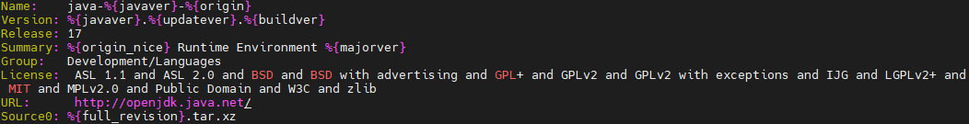
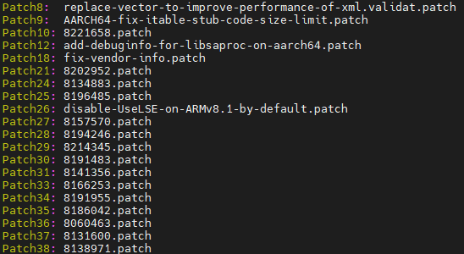
spec脚本简介
Red Hat Package Manager（RPM）包管理系统由Red Hat开发，spec是构建RPM包的脚本
主要包含以下几个步骤：
包信息
Patch列表

Slide 22
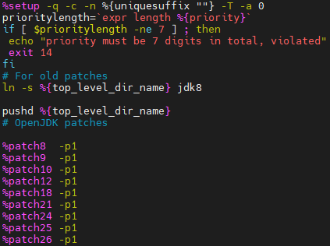
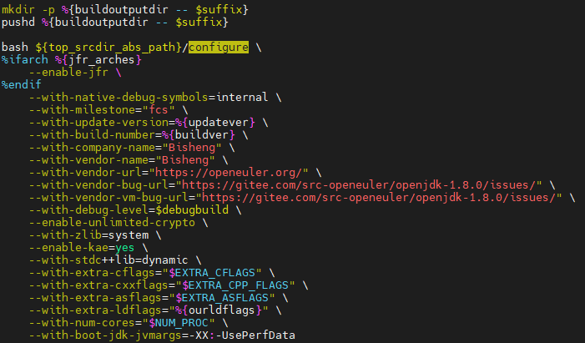
spec脚本简介
准备工作，解压压缩包并打patch
构建

Slide 23
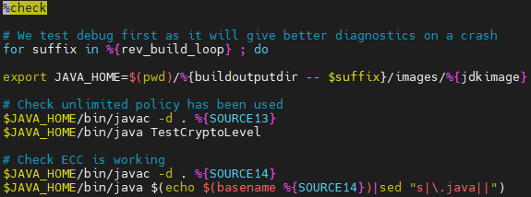
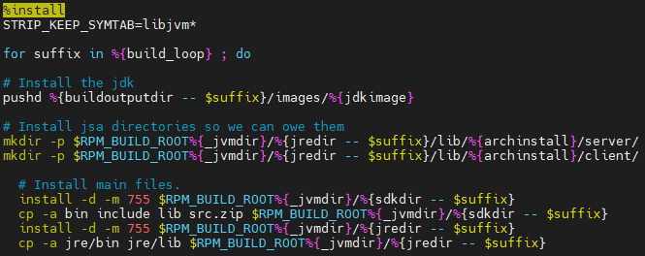
spec脚本简介
测试
安装

Slide 24
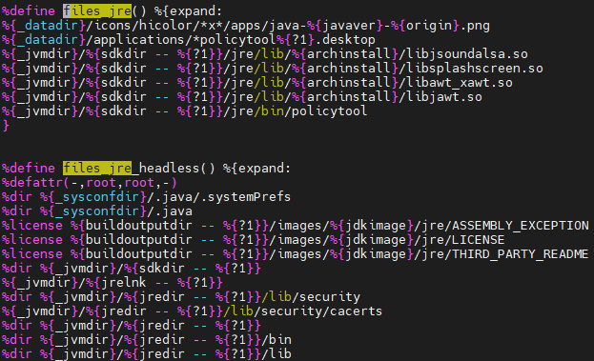
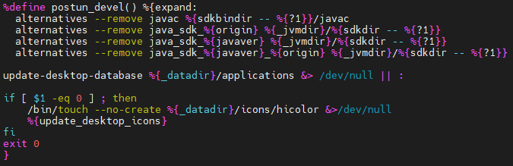
spec脚本简介
rpm包描述
卸载

Slide 25

rpm包和二进制包的区别
rpm包使用的tzdata是软链接，链接到系统库
rpm包使用的根证书库也是软链接，链接到系统库
rpm包中的libjpeg和libpng是系统库

Slide 26
rpm包和二进制包的区别
二进制包可以在所有os上安装使用，但rpm包和操作系统绑定
rpm包在安装的时候对一些库有依赖，通常需要构建和运行时保持相同的库版本
二进制包通过bundle或静态链接的方式解决依赖

Slide 27
如果想基于Bisheng JDK发布自己的发行版
二进制发行版
推荐使用Adoptium Build服务来构建发布二进制，但要配置好自己的os和工具链
可以fork Bisheng JDK的代码，并及时同步以获取更新和bugfix
rpm包发行版
推荐os基于openEuler开发，这样即可以直接获取最新的Bisheng JDK更新和服务
需要一套obs构建系统，请联系openEuler构建组

Slide 28
法务上你还可能注意的事项
注意：本人不是法务专业，以下观点是来自长期总结，做出实际决策时请以法务专业人士意见为准
License：需要继承GPL v2 + Classpatch Exception
Java商标由Oracle持有，在java -version中不可以显示Java，而只能显示OpenJDK
仅可以声明vm.vendor，不能声明java.spec.vendor
不推荐修改JDK库中的public接口

Slide 29
Q & A

